Slide 1








第六节
第一章
极限存在准则及
两个重要极限
一、函数极限与数列极限的关系
及夹逼准则
二、 两个重要极限
机动 目录 上页 下页 返回 结束

Slide 2
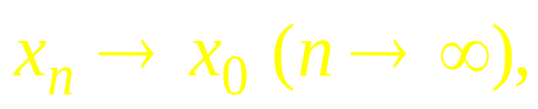
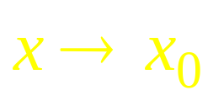
一、 函数极限与数列极限的关系及夹逼准则
1. 函数极限与数列极限的关系
定理1.
有定义,
有
为确定起见 , 仅讨论
的情形.
机动 目录 上页 下页 返回 结束

Slide 3









定理1.
有定义,
且
有
证：
“ ”
即
当
设
有
有定义 , 且
对上述 δ ,
当
时, 有
于是当
时
故
“ ”
可用反证法证明. (略)
机动 目录 上页 下页 返回 结束

Slide 4








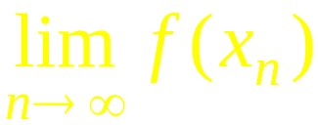
定理1.
有定义
且
有
说明: 此定理常用于判断函数极限不存在 .
法1 找一个数列
不存在 .
法2 找两个趋于
的不同数列
及
使
机动 目录 上页 下页 返回 结束

Slide 5

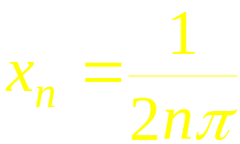
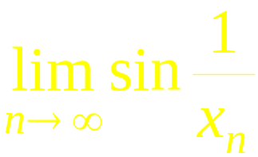
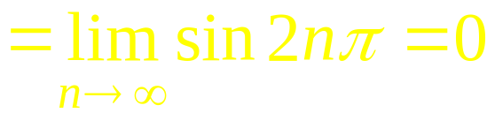
例1. 证明
不存在 .
证: 取两个趋于 0 的数列
及
有
由定理 1 知
不存在 .
机动 目录 上页 下页 返回 结束

Slide 6



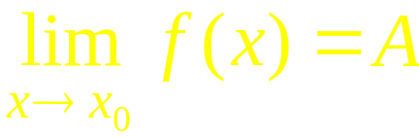
2. 函数极限存在的夹逼准则
定理2.
且
( 利用定理1及数列的夹逼准则可证 )
机动 目录 上页 下页 返回 结束

Slide 7


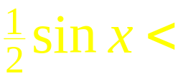

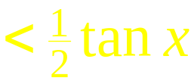

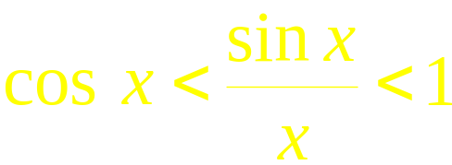
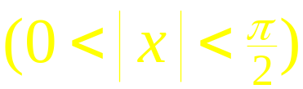


二、 两个重要极限
证: 当
时，
△AOB 的面积＜
圆扇形AOB的面积
＜△AOD的面积
即
故有
亦即
显然有
注
注 目录 上页 下页 返回 结束
Notes:
运行时, 点击“注”, 或按钮“注”, 运行计算该极限的过程, 运行结束自动返回.

Slide 8

注
当
时

Slide 9




例2. 求
解:
例3. 求
解: 令
则
因此
原式
机动 目录 上页 下页 返回 结束

Slide 10












例4. 求
解: 原式 =
例5. 已知圆内接正 n 边形面积为
证明:
证:
说明: 计算中注意利用
机动 目录 上页 下页 返回 结束

Slide 11

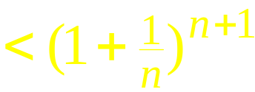
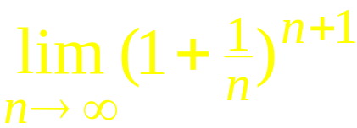
2.
证: 当
时, 设
则
机动 目录 上页 下页 返回 结束

Slide 12
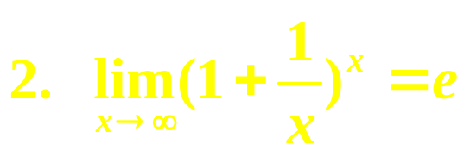
我们证明数列{ x_{n}} 满足定理2.5.2的条件.
(1) 数列{ x_{n}} 是单调增加的.
由牛顿二项公式，有：

Slide 13
类似地，有
因为
且
多了最后一项,
从而 {x_{n}} 是单增的.

Slide 14
(2) 数列 {x_{n}} 是有界的.
故{x_{n}} 有上界, 从而 存在.

Slide 15
根据定理2.5.2, 该数列 的极限存在.
应当指出 , 根据定理2.5.2 , 我们只是定性的说明该数
列 的极限存在, 并未给出数列 极限的具体数值. 由于其推
导超出本书范围, 这里仅给出其结果, 这个极限值被瑞士欧
拉首先用字母e (是一个无理数, 其值e=2.7182818284……).

Slide 16




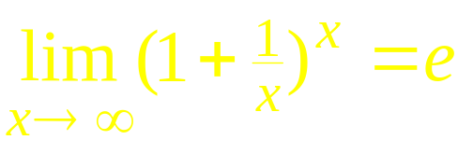
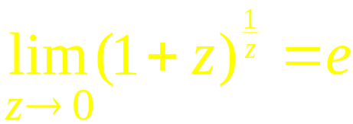
当
时, 令
则
从而有
故
说明: 此极限也可写为
机动 目录 上页 下页 返回 结束

Slide 17





例6. 求
解: 令
则
说明 ：若利用
则
原式
机动 目录 上页 下页 返回 结束

Slide 18



例7. 求
解: 原式 =
机动 目录 上页 下页 返回 结束

Slide 19



内容小结
1. 函数极限与数列极限关系的应用
(1) 利用数列极限判别函数极限不存在
法1 找一个数列
且
使
不存在 .
法2 找两个趋于
的不同数列
及
使
(2) 数列极限存在的夹逼准则
函数极限存在的夹逼准则
机动 目录 上页 下页 返回 结束

Slide 20



2. 两个重要极限
或
注: 代表相同的表达式
机动 目录 上页 下页 返回 结束

Slide 21


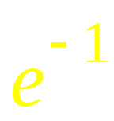
思考与练习
填空题 ( 1～4 )
作业
P55 1 (4)，(5)，(6) ;
2 (2)，(3)，(4) ;
4 (4) , (5)
第七节 目录 上页 下页 返回 结束

